Slide 1
وعظ المواضيع الجدلية
د. ريك جريفيث • مؤسسة الدراسات اللاهوتية الأردنية • BibleStudyDownloads.org

Slide 2
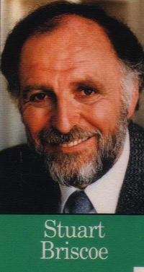
الجدل لا يمكن تجنبه
الطريق نحو الملاءمة
مليء بالمواضيع الجدلية
- ستيوارت بريسكو، 80

Slide 3
قائمة سنغافورة الساخنة
246
المثلية
القمار
الإباحية/الجنس
العزوبية
الحكومة
القتل الرحيم
الطلاق
الإخصاب
الخدمة العسكرية الإلزامية
الإجهاض
الإرادة الحية
الترقية
افلام ذات تصنيف R
تعليم الأطفال
الإنسجام الديني
التناغم العرقي
تبشير المسلم
الأمهات العاملات
دور المرأة

Slide 4
لماذا البقاء
1 كورنثوس 7: 25-40
أعزب؟

Slide 5
المواد الإباحية

Slide 6
المثلية الجنسية

Slide 7
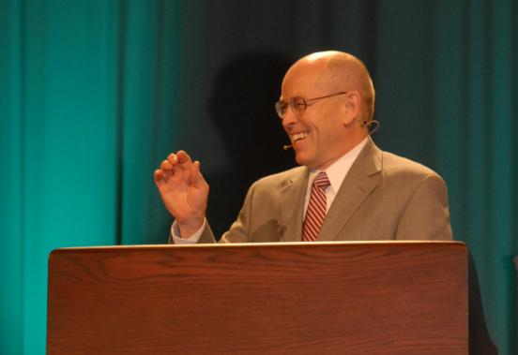
تعريف واين جرودم للنبوة
أن تخبر شيئاً ما
قام الله بوضعه
في الذهن الإنساني
بشكلٍ عفوي
لماذا لا يزال بإمكان المسيحيين التنبؤ
المسيحية اليوم (16 أيلول 1988)، 29

Slide 8
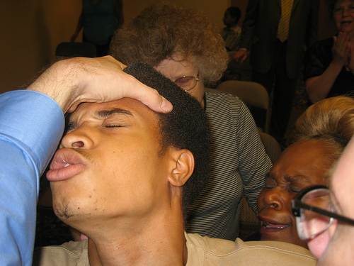
التكلم بألسنة
Notes:
8

Slide 9
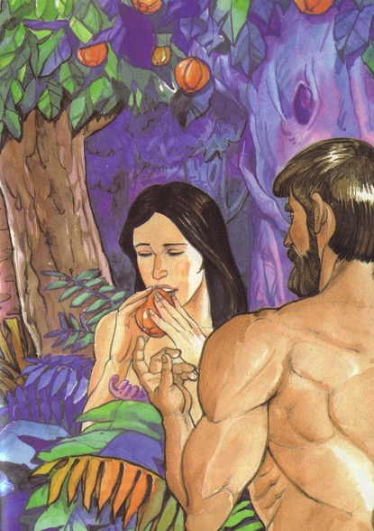
1 تيموثاوس 2: 11-15
11 لتتعلم المرأة بسكوت في كل خضوع.
12 ولكن لست آذن للمرأة أن تعلم ولا تتسلط على الرجل بل تكون في سكوت
13 لأن آدم جبل أولاً ثم حواء
14 وآدم لم يغو لكن المرأة أغويت فحصلت في
التعدي.
15 ولكنها ستخلص بولادة الأولاد إن ثبتن في
الإيمان والمحبة والقداسة مع التعقل.

Slide 10
إرشادات بخصوص الوعظ الجدلي
246
قم بواجبك
أظهر الرأيين
كن متضعاً
عظ الكتاب المقدس

Slide 11
فوائد الوعظ الجدلي
246
ينمو الناس في الفهم
ينمو الناس في النضوج
الملائمة

Slide 12
لماذا البقاء
1 كورنثوس 7: 25-40
أعزب؟

Slide 13
مخاطر وعظ المواضيع الجدلية
246
الدوغماتية (الناموسية = الإقتناع
بدون الدعم الكتابي)
قد يترك الناس الكنيسة (لكن أنظر يوحنا 6: 66)

Slide 14
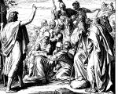
وعاظ شجعان، مثيرين للجدل في الكتاب المقدس
246
إرميا: غادروا أورشليم
بولس: الخلاص بالنعمة
يسوع: يا مراؤون

Slide 15
Black

Slide 16
الرابط للعرض التقديميِّ "فن الوعظ" متاحٌ على الموقع الإلكترونيّ: BibleStudyDownloads.org
أحصل على هذا العرض التقديمي مجاناً
Notes:
PR Preaching (Homiletics) Arabic
_____________
Common-36

